Slide 1
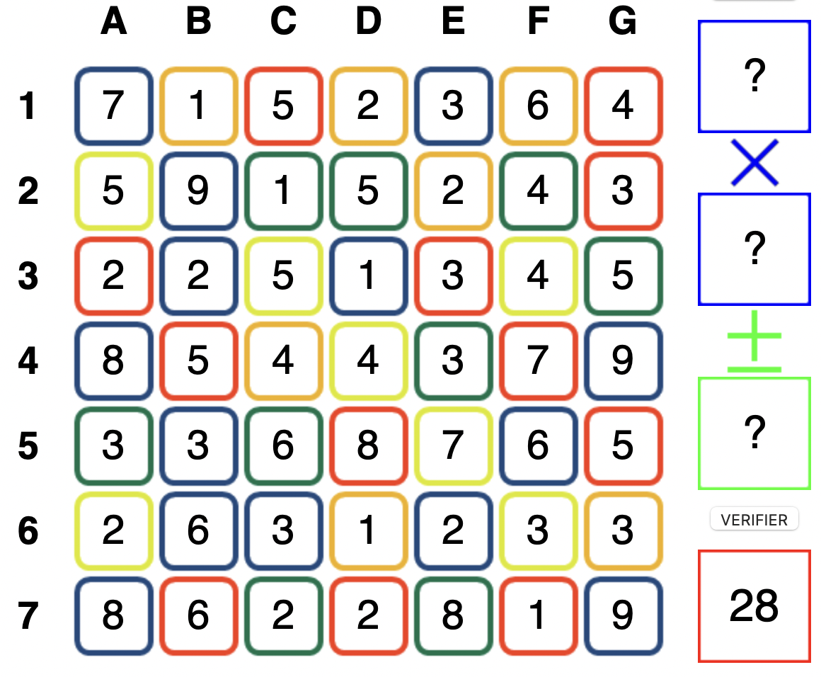






ma période en un coup d’oeil
TRIO : SEMAINES 1, 3 ET 5
GYMNASTIQUE GRAMMATICALE inspi. Charivarialecole
Semaines 1, 3 et 5 : 3 séries de 5 phrases.
LE COMPTE EST BON
 | CIBLE | NOMBRES
S2 | 240 | 2-3-4-6-9-10
S4 | 130 | 2-3-4-4-8-9
S6 | 120 | 2-4-5-7-8-10
ANALYSE GRAMMATICALE CLASSIQUE
Indique la classe grammaticale de tous les mots de la phrase.
S2 : Les enfants regardent la télévision dans le grand salon.
S4 : Tu iras tôt chez le dentiste pour soigner cette carie.
S6 : Nous profitons joyeusement de ces vacances méritées.
LE NOMBRE DU JOUR
Lire, écrire, décomposer, encadrer, arrondir, comparer un nombre entier. Déterminer la valeur des chiffres composant un nombre
LA MESURE DU JOUR
S1 : 93 675 873
S2 : 1 982 156 908
S3 : 29 237 771
S4 : 18 721 609 001
S5 : 52 092 017
S6 : 36 008 201 079
Les
rituels de la
période
Placer dans un tableau de conversion
et convertir une mesure de longueur
S1 : 123,89 dm
S3 : 3,871 km
S5 : 98,21 dam
GÉOMÉTRIE
S2, S4 et S6 : Frises décoratives de Charivarialecole
TRANSPOSITIONS (sources : Charivarialecole, BLED 900 dictées)
S1 : Transposer en remplaçant « vélo » par « bicyclette »
- Pour Noël, j’ai eu un superbe vélo blanc et bleu. Il est grand, lourd… »
S2 : Transposer au pluriel
- La cavalière a ton nouveau cheval.
- La comédienne arrive et expose un beau bijou doré.
S3 : Transposer en changeant la personne
- (Tu) Mon chien partait jouer dehors.
- (Les voitures) Vous ralentissiez près de l’école.
S4 : Transposer en remplaçant « Valentin » par « Charlotte »
- « Valentin est un petit garçon de onze ans, gentil, sportif, poli… »
S5 : Transposer à l’imparfait
- « Le mercredi, Sylvie va à la piscine. Pour commencer, elle prend… »
S6 : Transposer à l’imparfait
- « Le stress monte : il doit parler devant mille personnes… »
ANGLAIS
S1 : calendar + météo + absences + password (se présenter)
S2 : calendar + météo + absences + today’s schedule
S3 : calendar + météo + absences + today’s schedule + snapdragon
S4 : calendar + météo + absences + today’s schedule + password (thème école)
S5 : calendar + météo + today’s schedule + « the hangman » (thème école)
S6 : calendar + météo + schedule + the
hangman thème école

